Slide 1

rust-vpn
系统软件开发实践课程大作业
汇报人：刘天豪
时间：2025.12.30

Slide 2

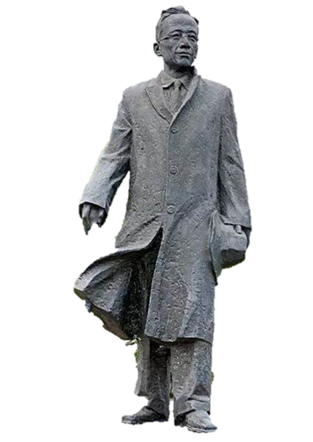
1
客户端设计
2
服务端设计
目 录
3
密码学栈
CONTENTS
4
协议

Slide 3
应用程序

Slide 4
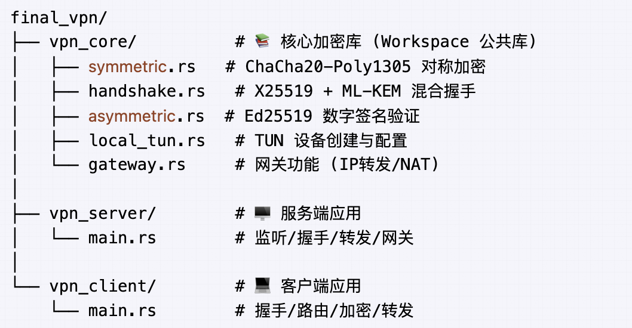
架构
使用rust workspace，创建了三个crate，一个vpn_core库来共享代码，两个应用区分server和client。
在整个项目的Cargo.toml中写入：
[workspace]
resolver = "2"
members = [
"vpn_core",
"vpn_client",
"vpn_server",
]
然后在每个crate里写
[package]
name = "vpn_core"
即可完成组建。
本项目通过一些
#[cfg(target_os = "macos")]
#[cfg(target_os = "linux")]
来完成了客户端对macOS和Linux的跨平台支持。

Slide 5
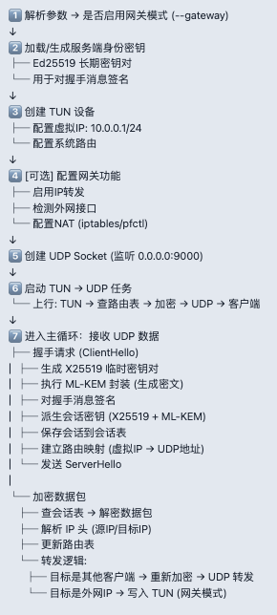
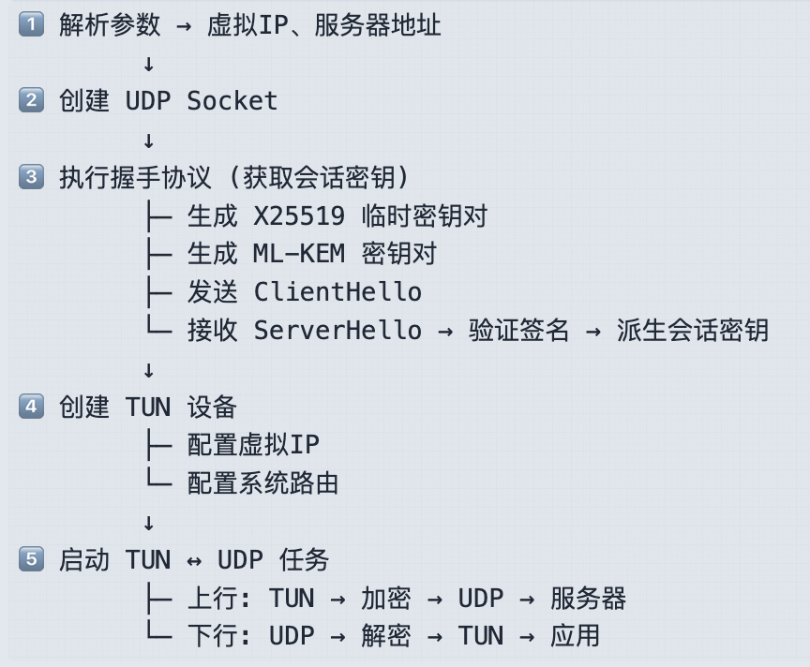
启动流程
客户端：
服务端：

Slide 6
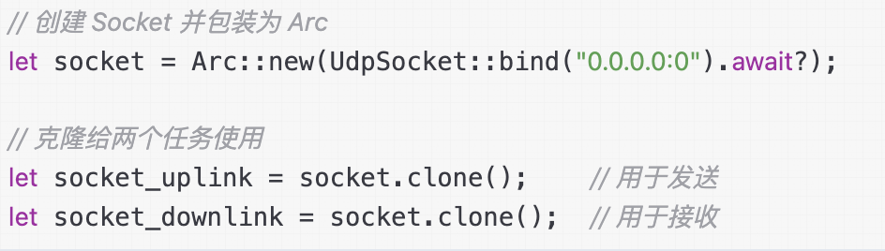
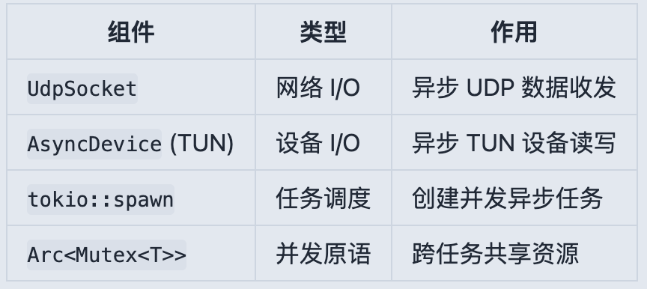
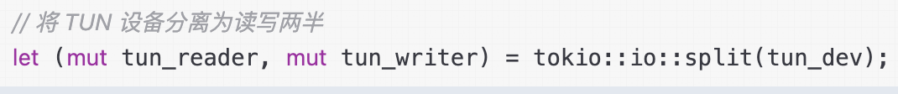
异步通信
本项目完全异步，通过tokio库来完成高性能的网络I/O。
关键异步组件：
UDP Socket共享：
TUN异步：

Slide 7
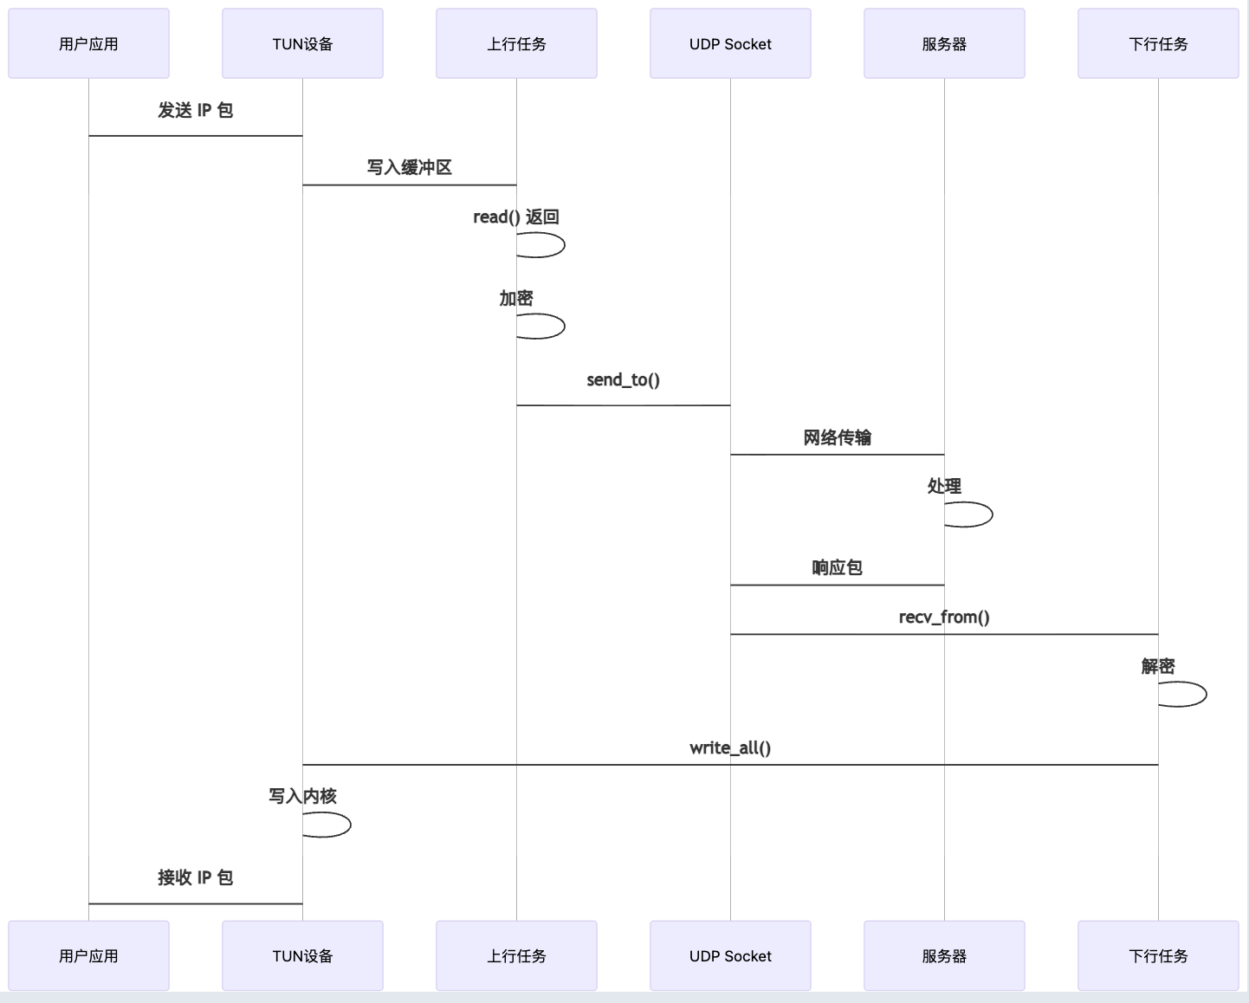
通信逻辑

Slide 8
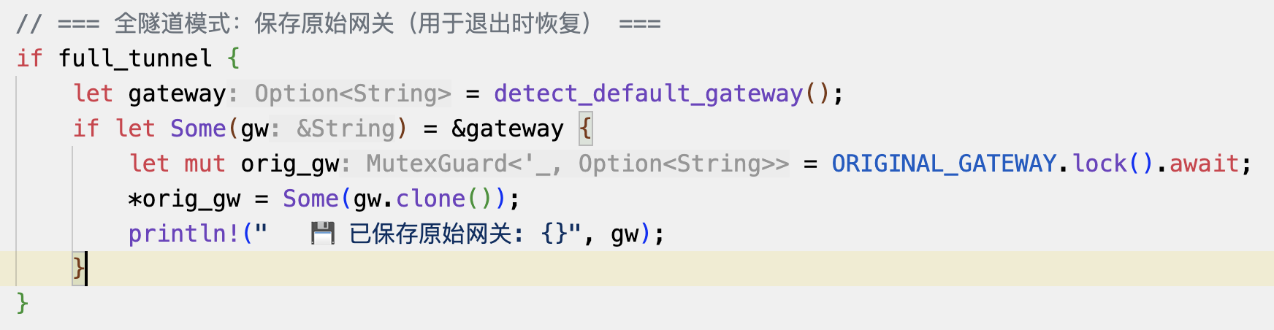
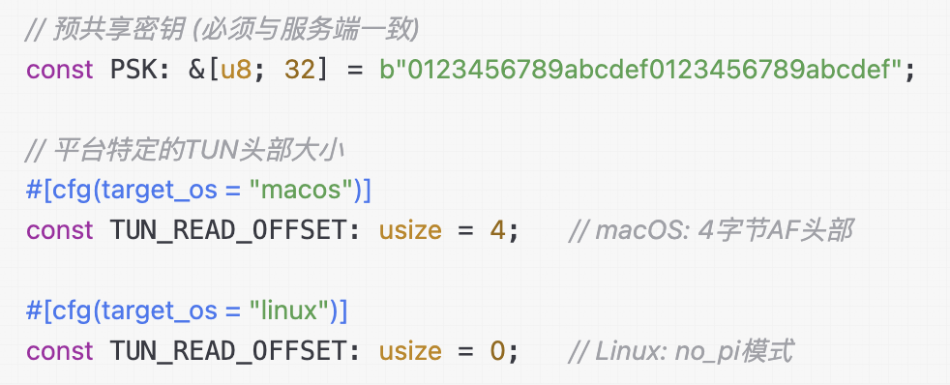
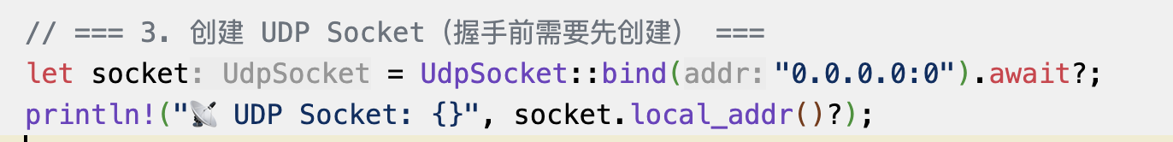
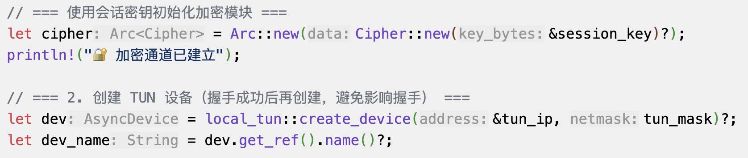
客户端设计
1. 关键常量
2. 在隧道模式下，保存原有路由
3. 创建UDP通道
以后的一切数据通信都是在这个UDP通道上进行。
预共享密钥是原来的对称加密密钥。在开发过程中，在非对称密钥协商还没写完的时候用来凑合。现在是对称加密密钥的一部分，用来作为额外常数，不影响任何安全性。
这部分还可以扩展成账号密码登陆后的token
TUN头部：为了区分IP版本，macOS和Linux用了不同的数据结构，所以要用不同的offset来正确读取数据。
4. 执行握手协议：这部分会在后面详细描述。
5. 创建TUN设备：

Slide 9
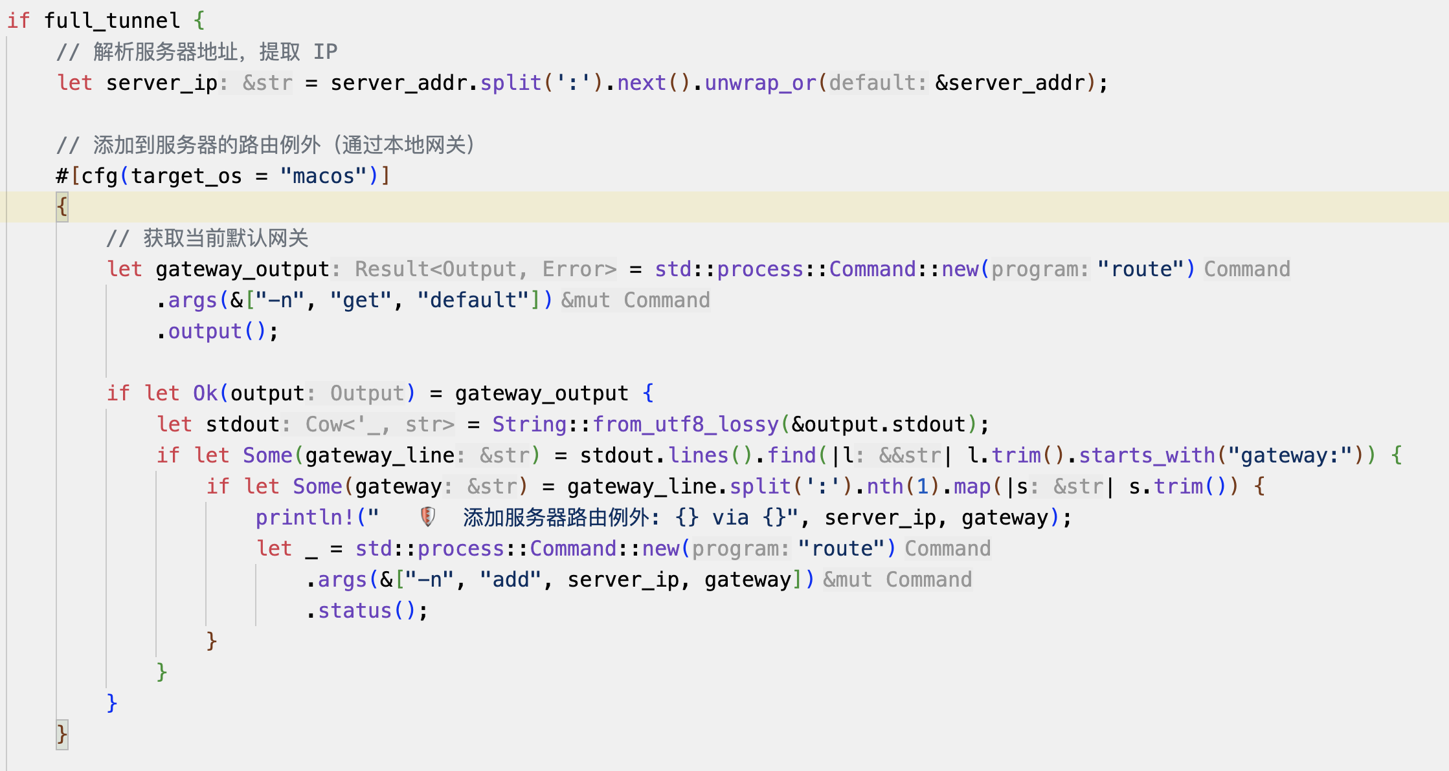
客户端设计
6. TUN设备本质上是一个工作在三层的虚拟网卡，一头是应用程序，一头连接着操作系统的一个物理网络设备。（其实下一个TUN网卡也不是不行）
我们可以直接改写路由表，把所有的流量扔到这个新的网卡里。
但是注意此刻问题：通向服务器的UDP链接一定不能被打断，否则这时候VPN就挂了。
用计网的观点来看，这个VPN就是在传输层之上再搭建一个网络接口层。所以必须要有例外。
这里直接暴力使用了一个cmd改的路由表。

Slide 10
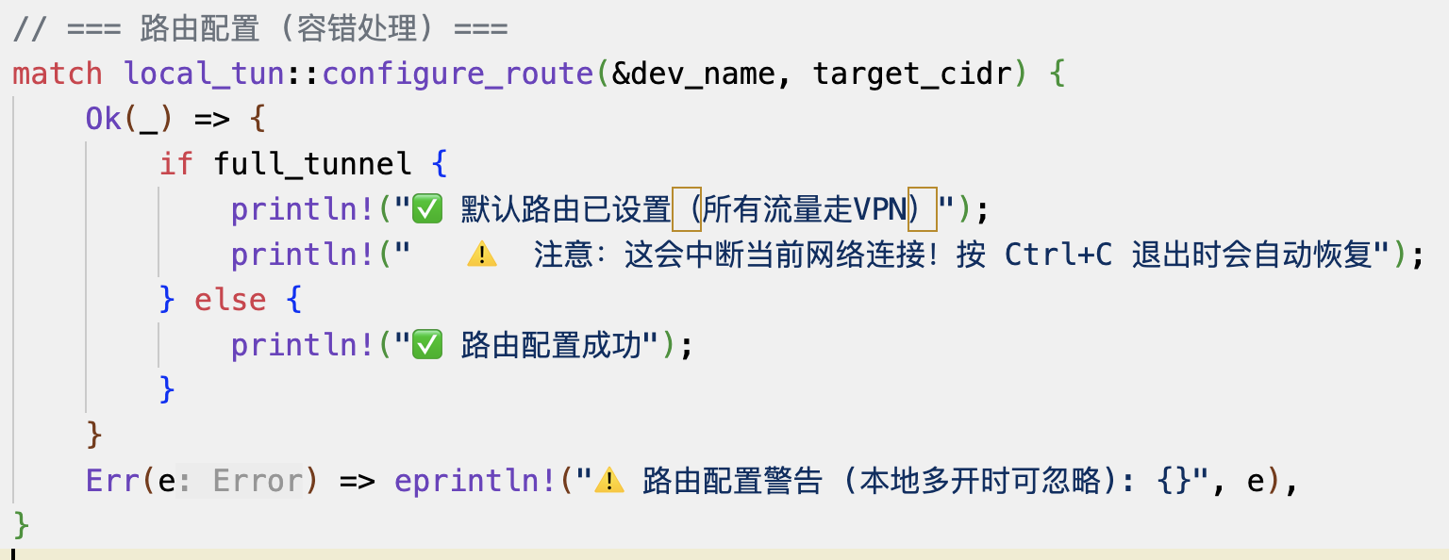
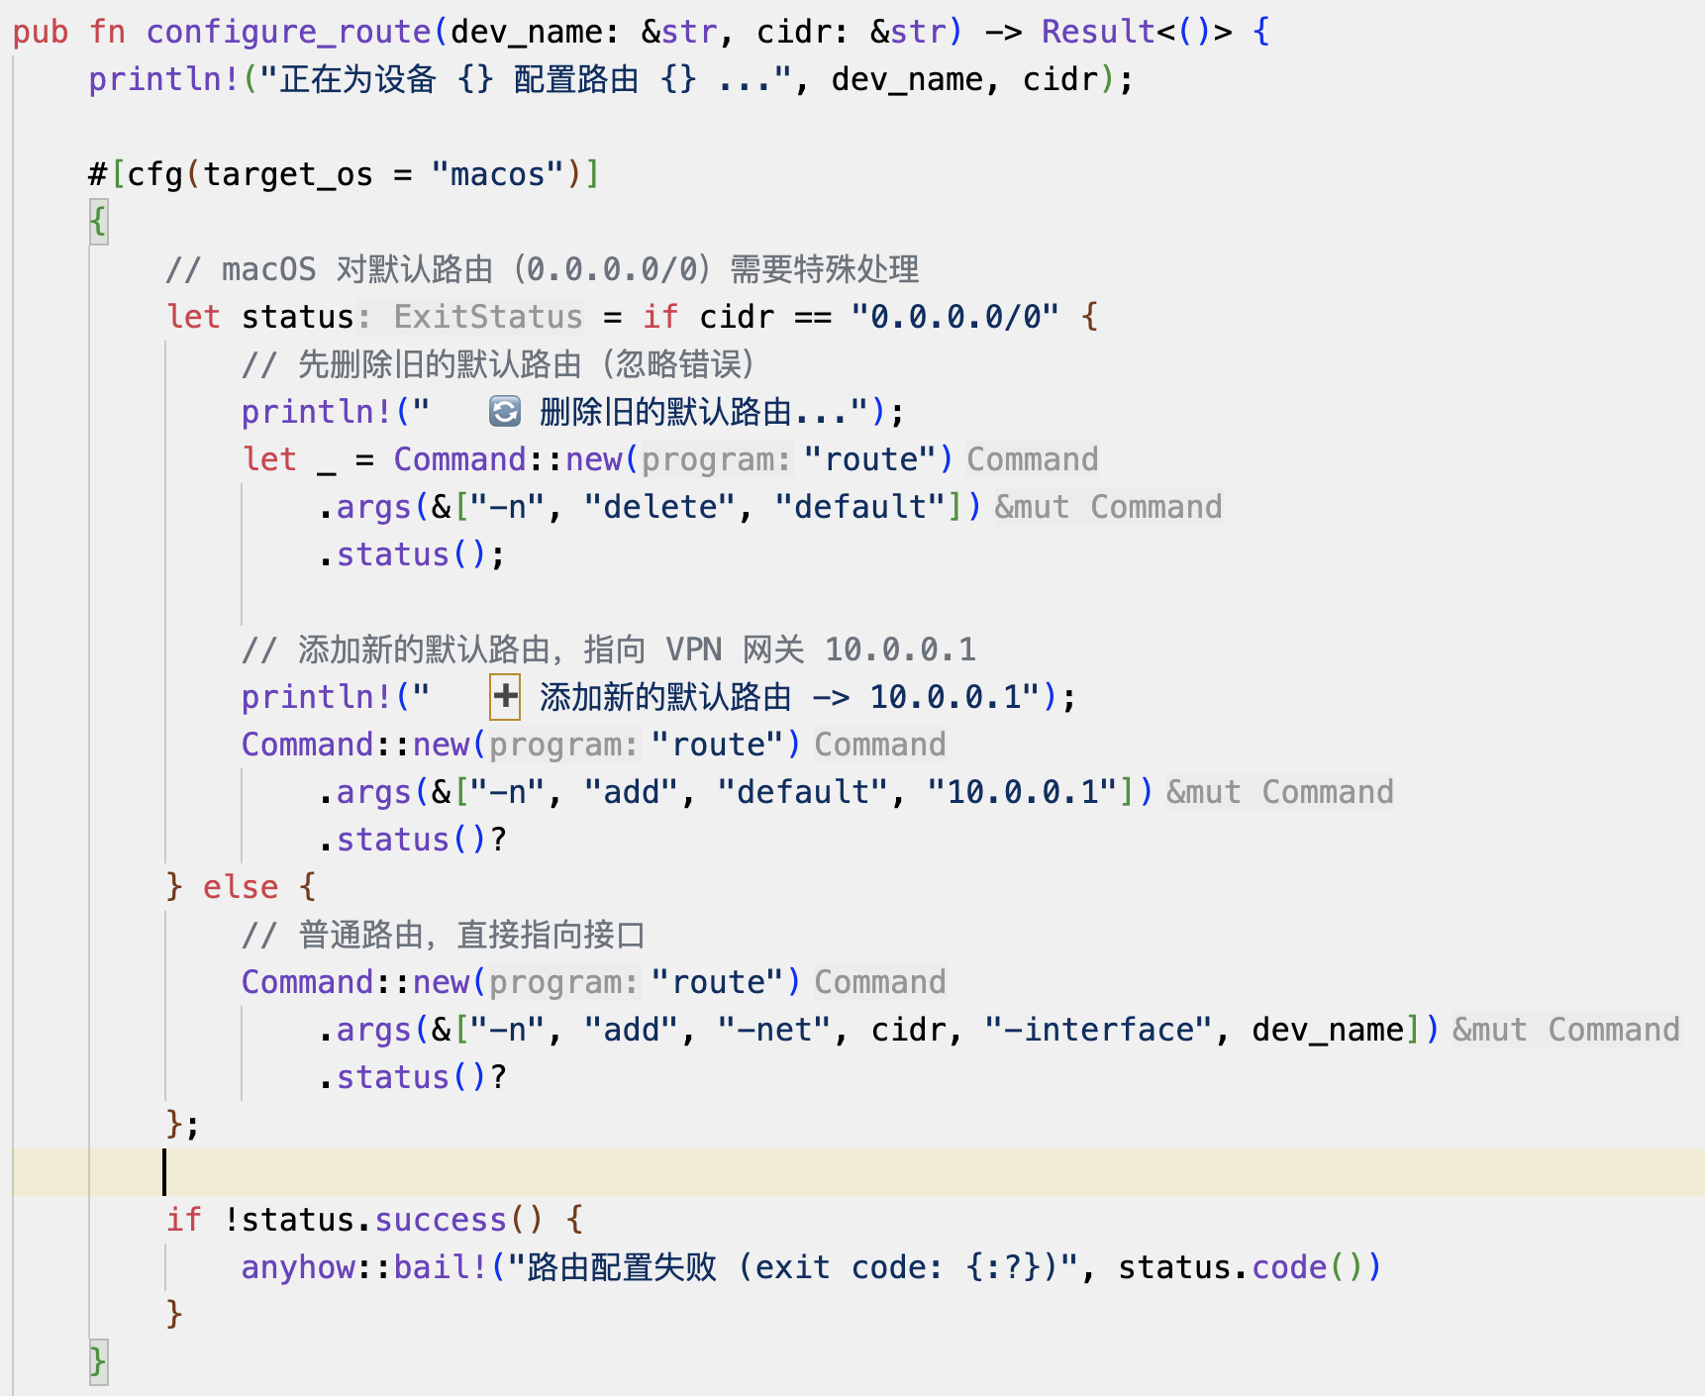
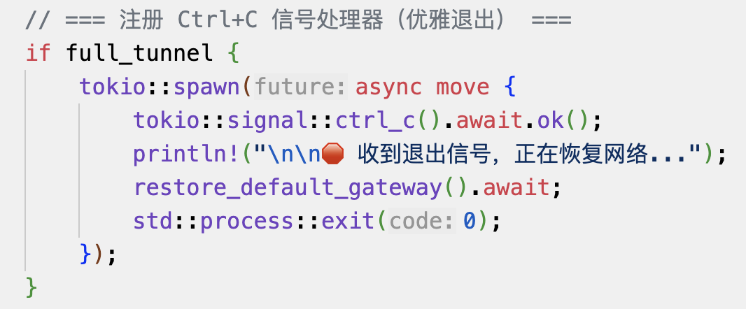
客户端设计
7. 需要修改系统路由表，来把默认的网络流量塞到这个新的虚拟网卡（TUN）里面。
其实也是用route指令实现的。
逻辑为：
1. 添加服务器路由例外（避免递归）
route add <server_ip> <原网关>
2. 删除旧默认路由
route delete default
3. 设置 VPN 为默认路由
route add default 10.0.0.1
同时这里保存了系统默认路由。如果ctrl-c结束VPN程序，路由表是不会自动恢复的，结果就是需要重开网络才能重新联网。这里注册了一个ctrl-c路由恢复。

Slide 11
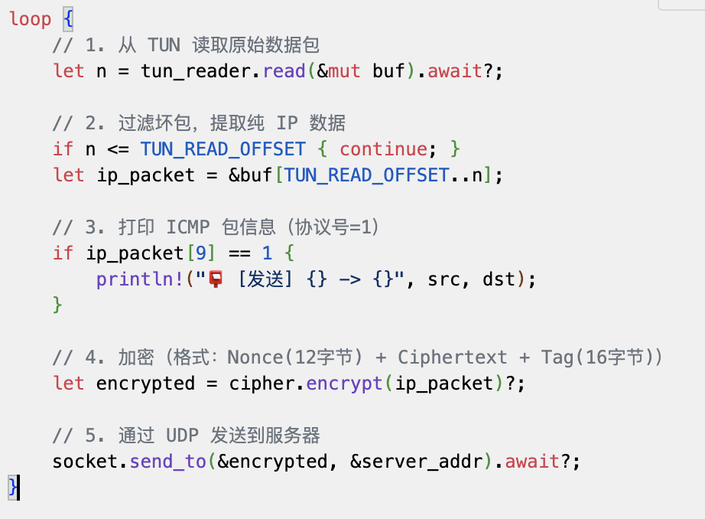
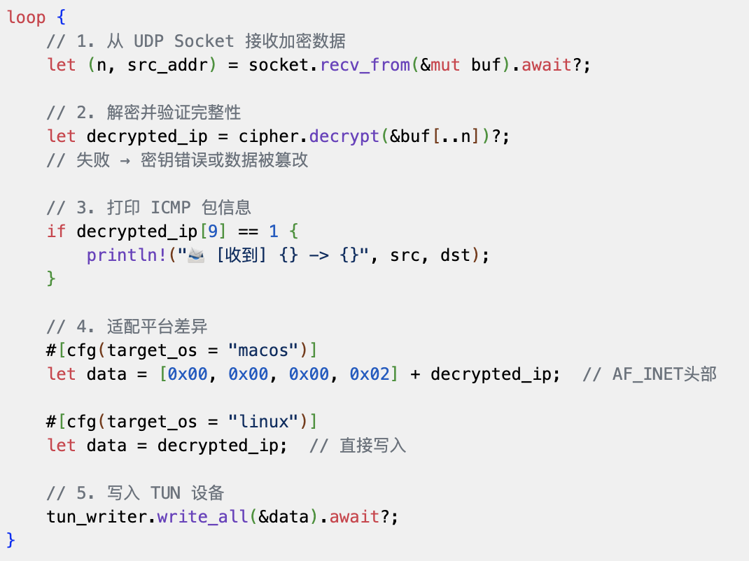
客户端设计
8. 上下行链路连接：
上行：TUN->UDP->Server
下行：Server->UDP->TUN
可以理解为一个循环，不断地读取TUN里的包并且扔到UDP，另一个循环不断读UDP发到TUN里。

Slide 12
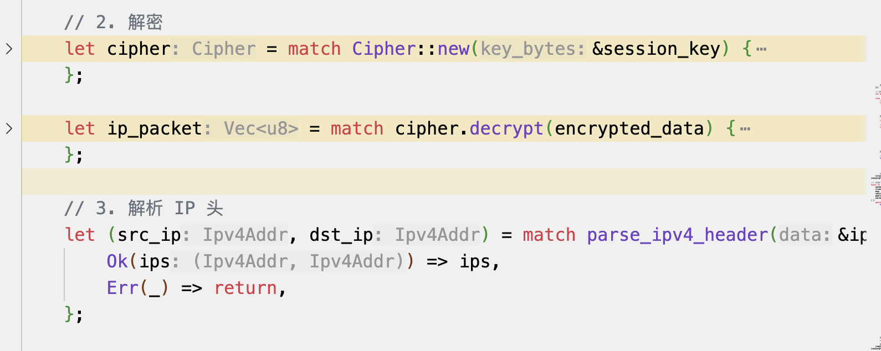
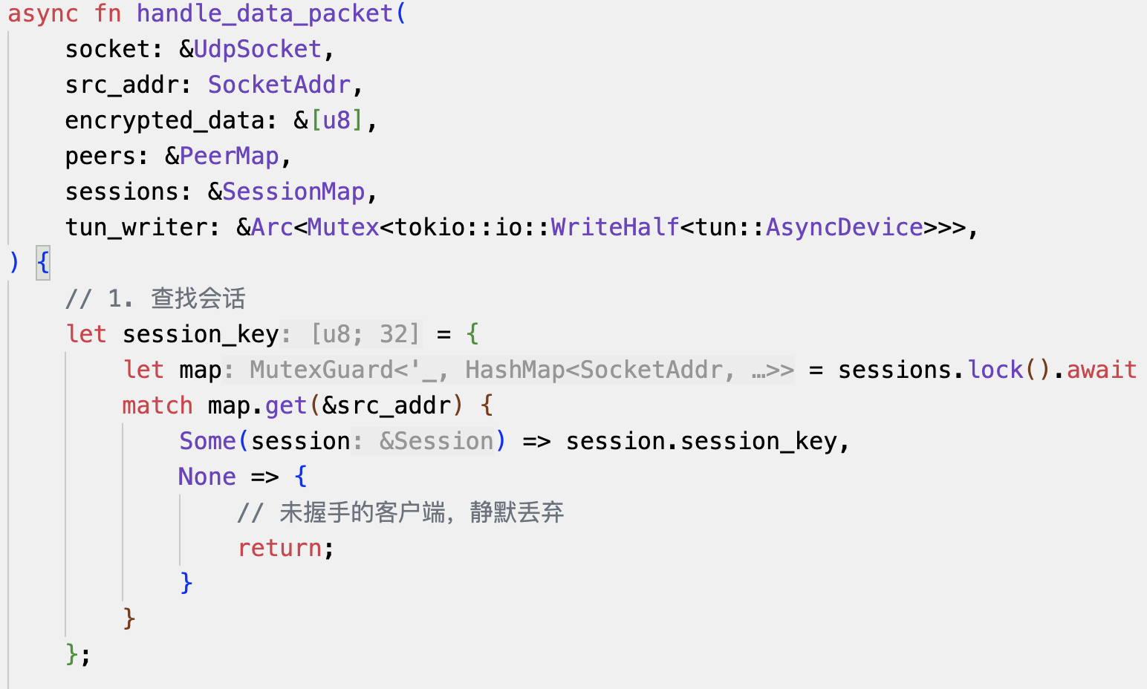
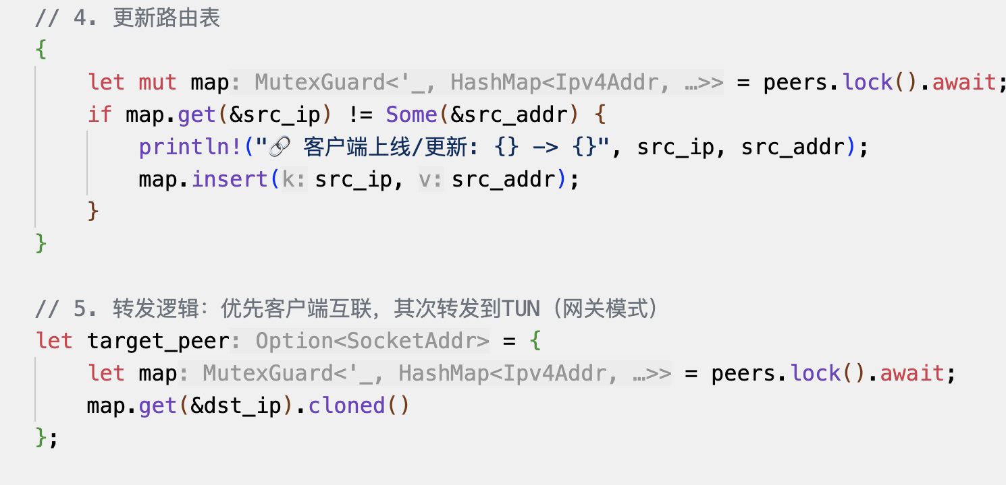
服务端设计
与客户端相同的部分掠过。服务端本质可以理解为：
1. 多终端的密钥管理
2. （可选）网关或转发器
3. 多终端会话维持
4. 路由表
其余比如TUN/UDP逻辑和客户端完全一致。
1. 转发逻辑

Slide 13
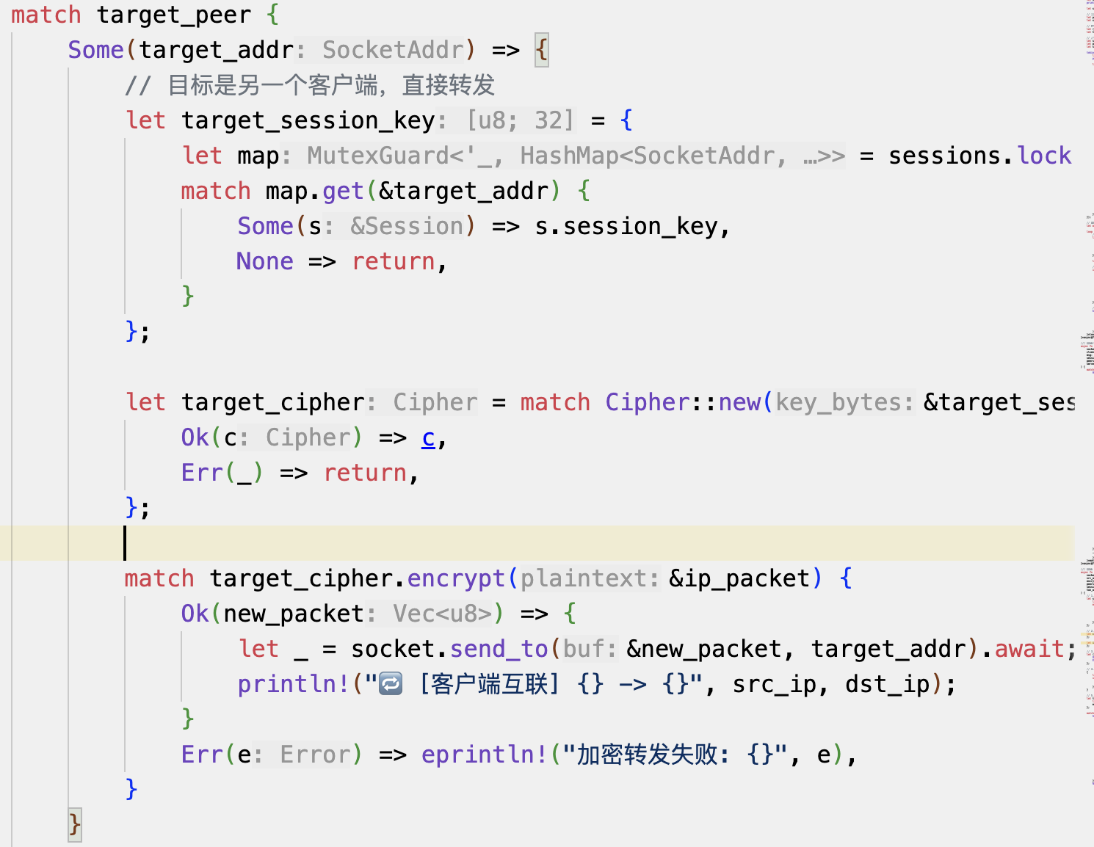
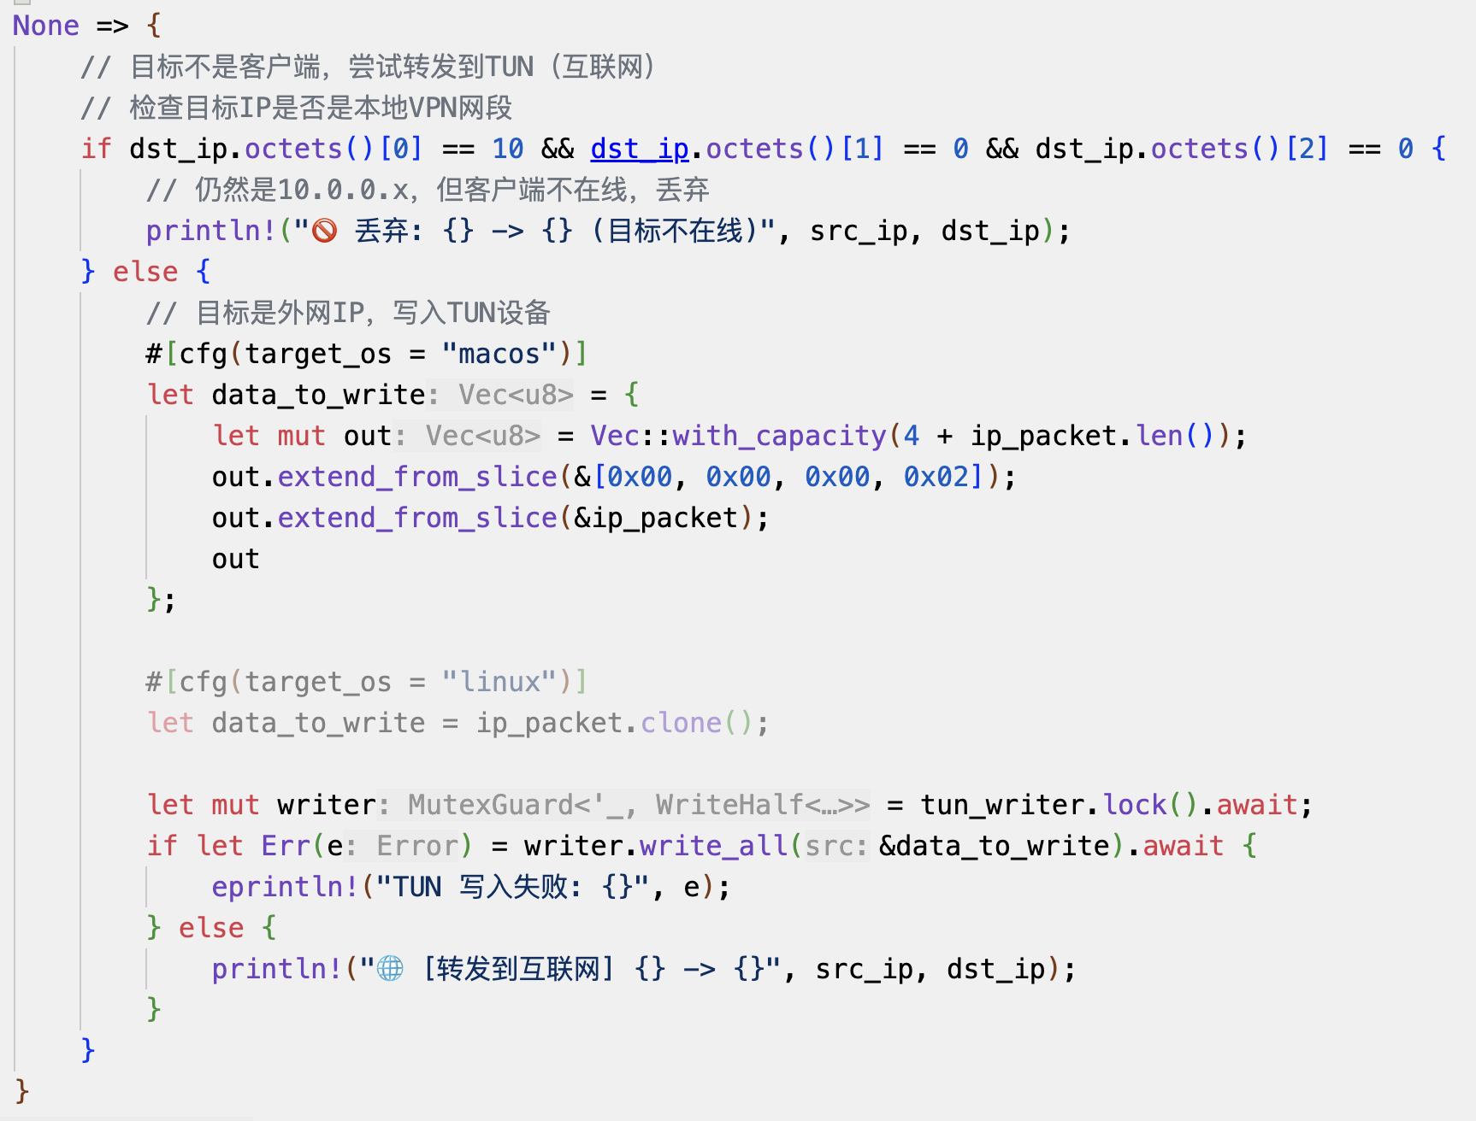
服务端设计

Slide 14
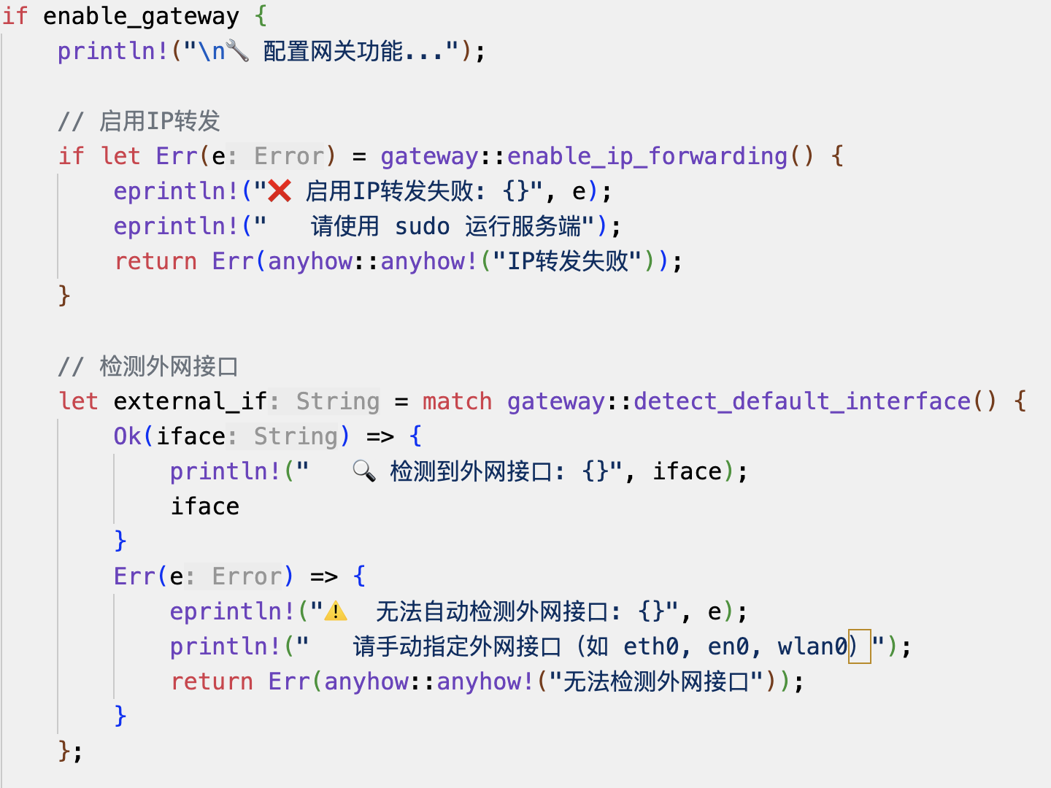
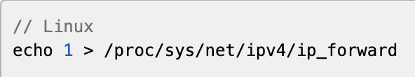
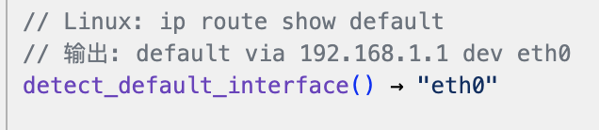
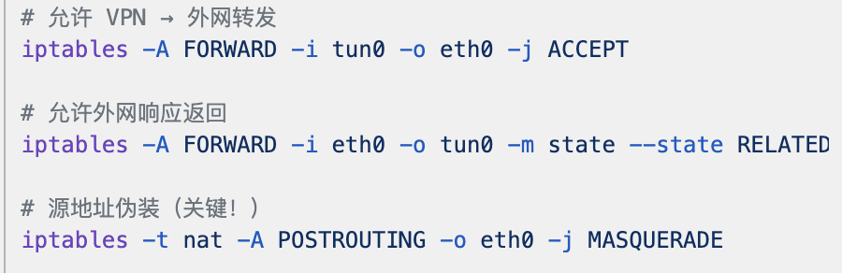
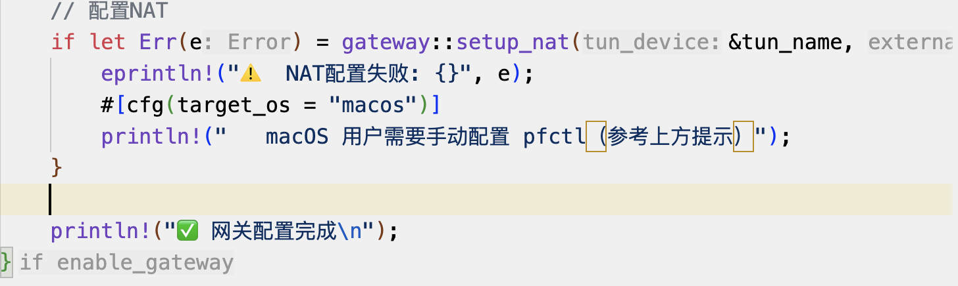
服务端设计
2. 网关模式
把与用户的UDP链接后面，再接一个TUN网卡。这样，就可以让客户端使用自己的互联网了。随后的部分和客户端一样。
主要是自动配置：

Slide 15
密码学栈

Slide 16
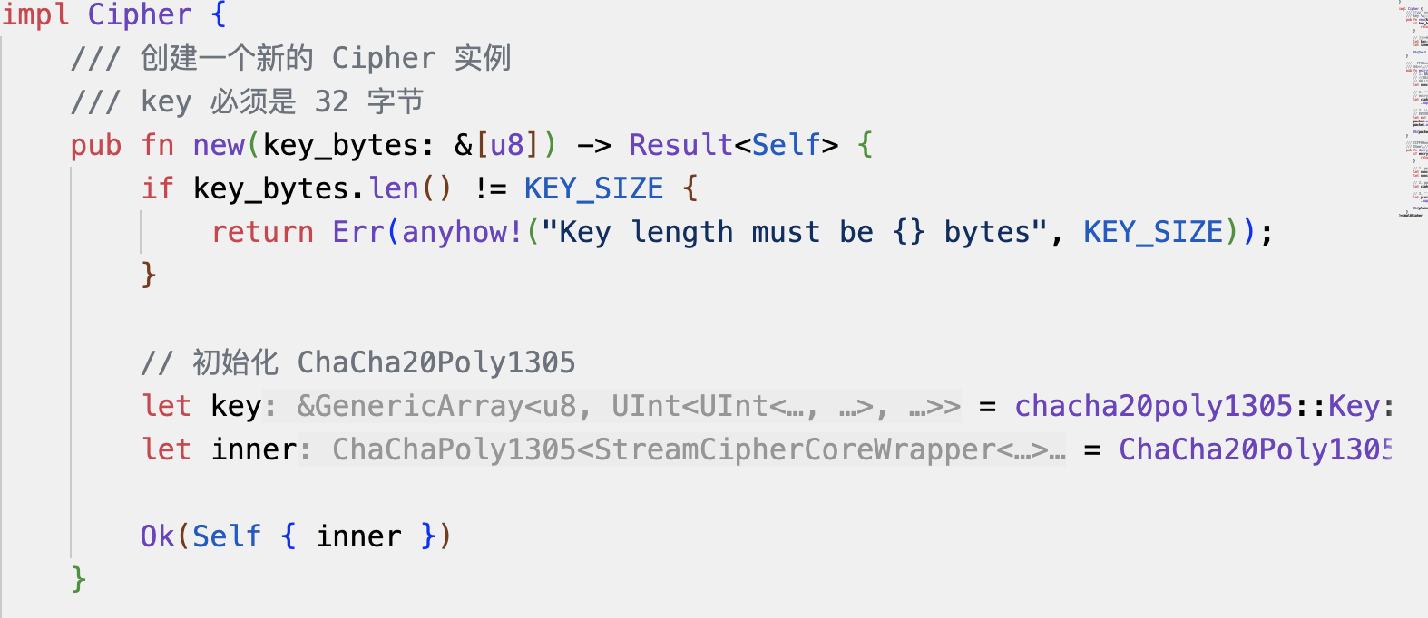
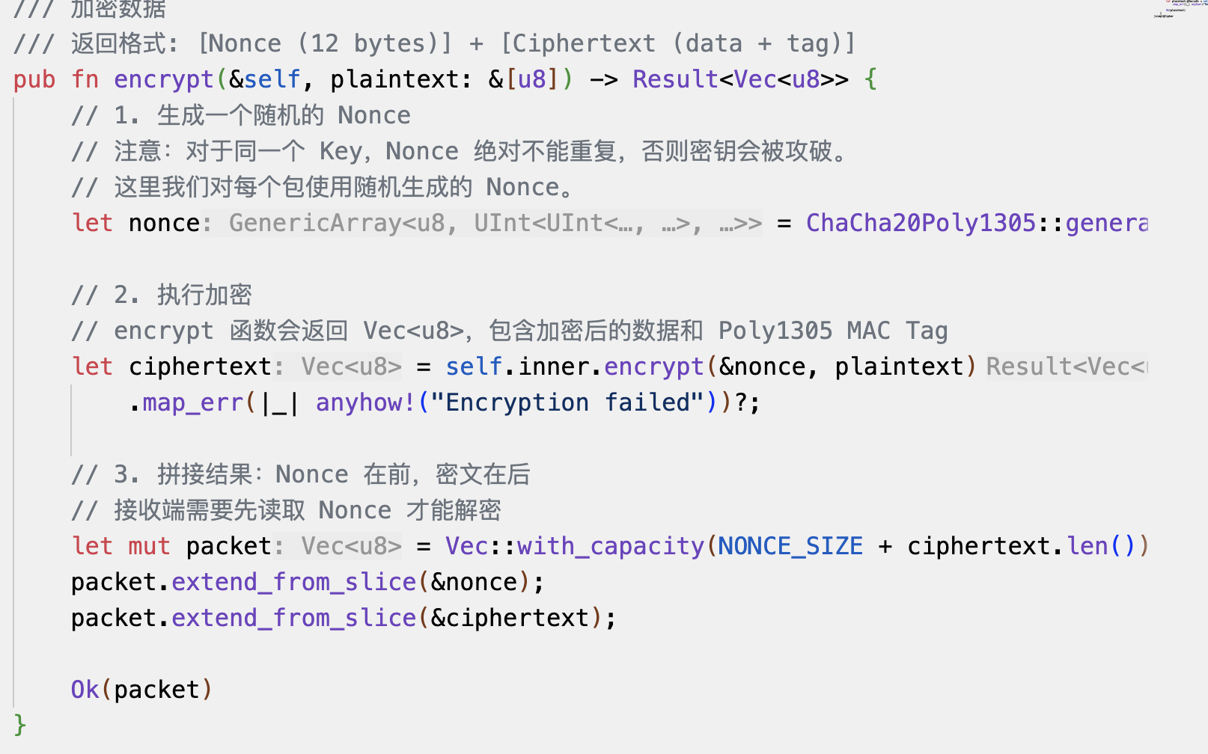
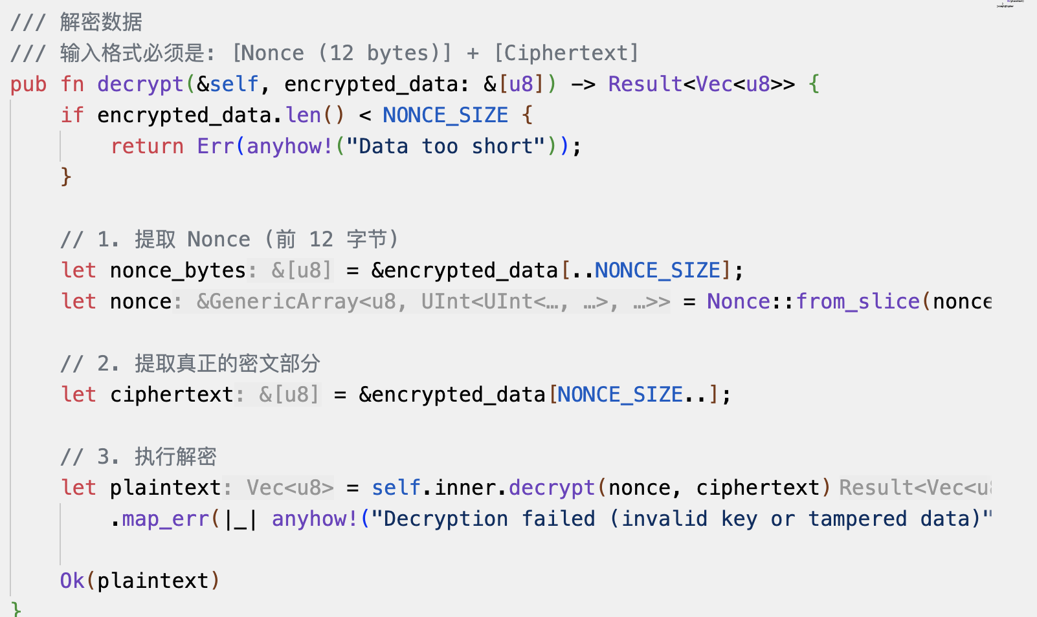
对称加密
1. 对称加密部分
对称加密就是我们熟知的，一个密码用来加密一些数据，同一个密码将其解密。
这里选择加密每一个发出去的数据包。这当然需要很大的性能开销，所以我们用ChaCha20-Poly1305算法进行加密。
这是一个与比较常见的AES并用的算法，主要优势是如果没有指令集加速，算得远比aes快。
这个密钥怎么来的详见非对称加密部分。

Slide 17
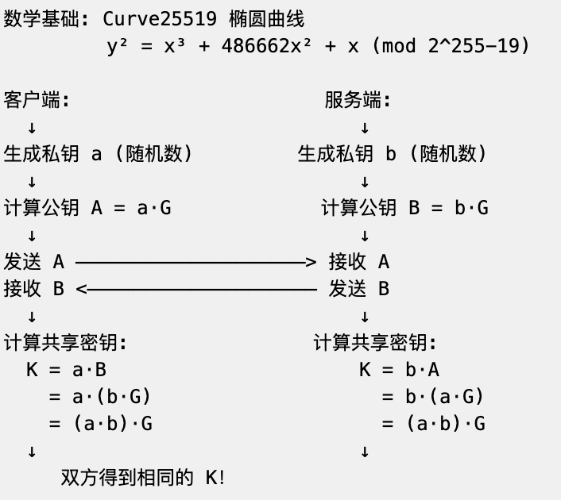
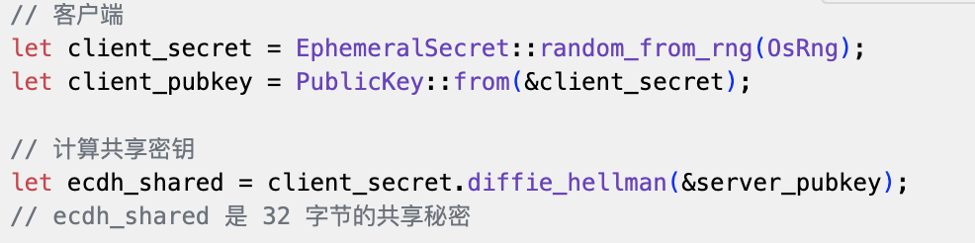
非对称加密
2. 对称加密需要一个密钥，但是怎么把这个密钥告知对方是一个困难的事情。我们显然不能在公网上明文传密钥，我们现在也没有任何的已加密通道可用。这里就用到了非对称加密的用途一：密钥封装。
2.1 椭圆曲线
x25519是一种极为成熟的非对称密钥交换算法。其使用椭圆曲线Curve25519来让通信的双方计算出相同的密钥来。
同时，有非常多的实现可以直接调库。

Slide 18
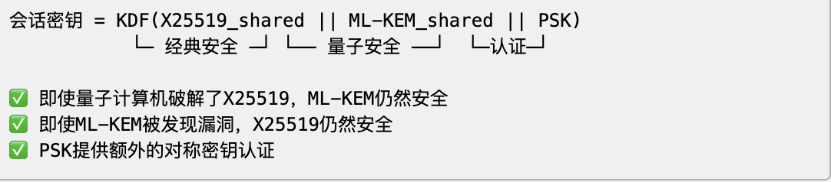
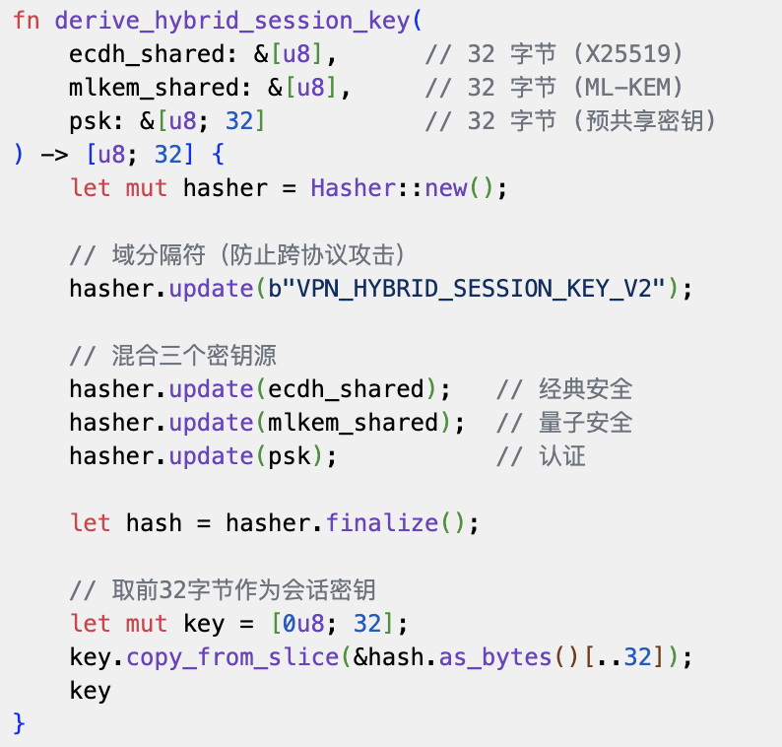
数字签名
4. 如果只用PQC，其实也不是不行。但是现在按常理来说，会启用“混合加密”的策略，在交换时同时交换传统非对称密钥和PQC密钥。
这是提供给Chacha20-poly1305的会话密钥。
KDF是一个密钥派生函数。可以简单理解为一个高级哈希，输出长度可调，不管灌进去多长的key，输出的都是满足Chacha20-poly1305需要的长度。

Slide 19
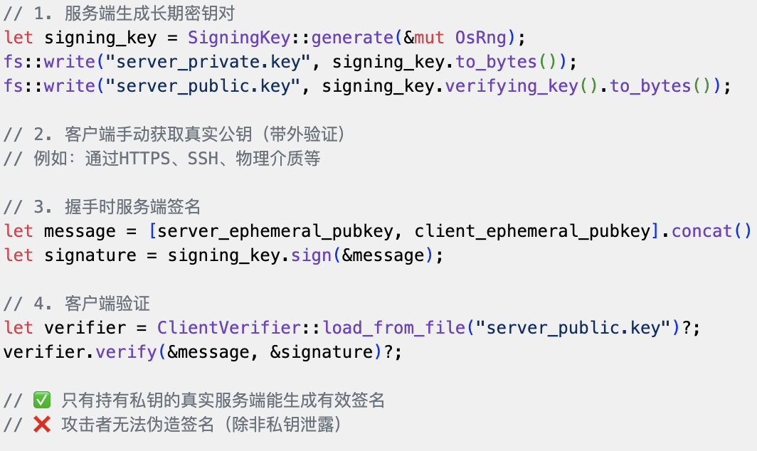
数字签名
5. 至此，密钥已经能非常安全地发过去了。但是，如果攻击者冒充服务器，跑相同的算法和协议，那么客户端也能和一个假服务器正确握手。所以我们需要数字签名来验证身份。
第一次运行服务端（或者没检测到key），服务端会自动生成sk和pk，然后需要手动把pk下载到本地。只有持有私钥的服务端才能有效签名。
当然，这里会面临一个问题：我们该通过什么来安全地传送pk，来防止对客户端的中间人攻击？这个问题层层往上，现代互联网的解决方案是通过证书，本质上是一个长期公钥私钥对，然后向可信服务器发验证。当然我没有在这里实现，太复杂了。
数字签名用的算法是ED25519，不抗量子。当然也有，但是后量子签名的体积非常巨大，难以塞到一个UDP包里发完，如果需要，可以用falcon这种签名小的算法。

Slide 20
协议

Slide 21
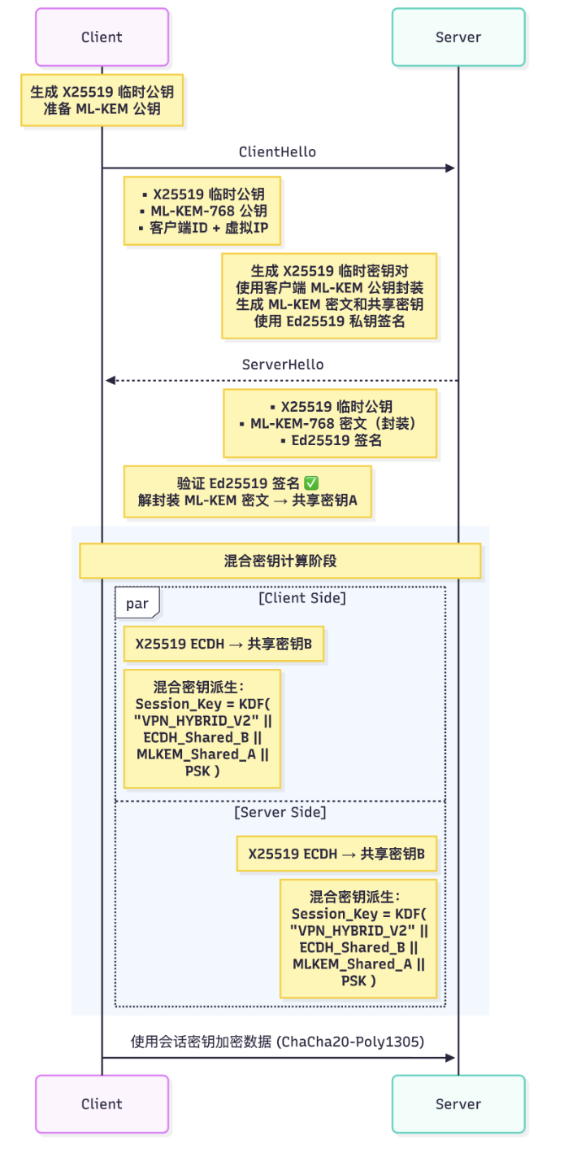
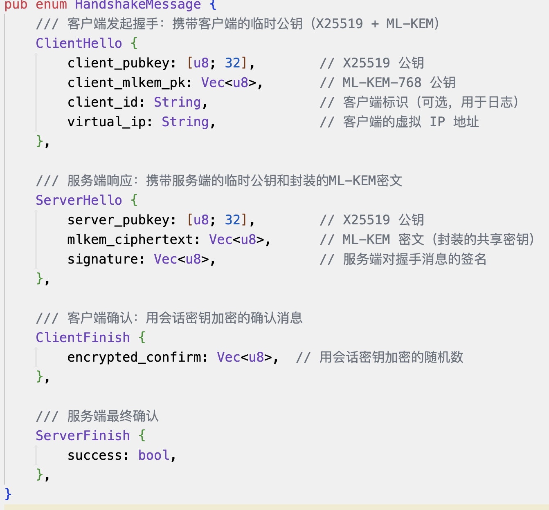
握手
握手信息数据结构。
握手流程如下：

Slide 22
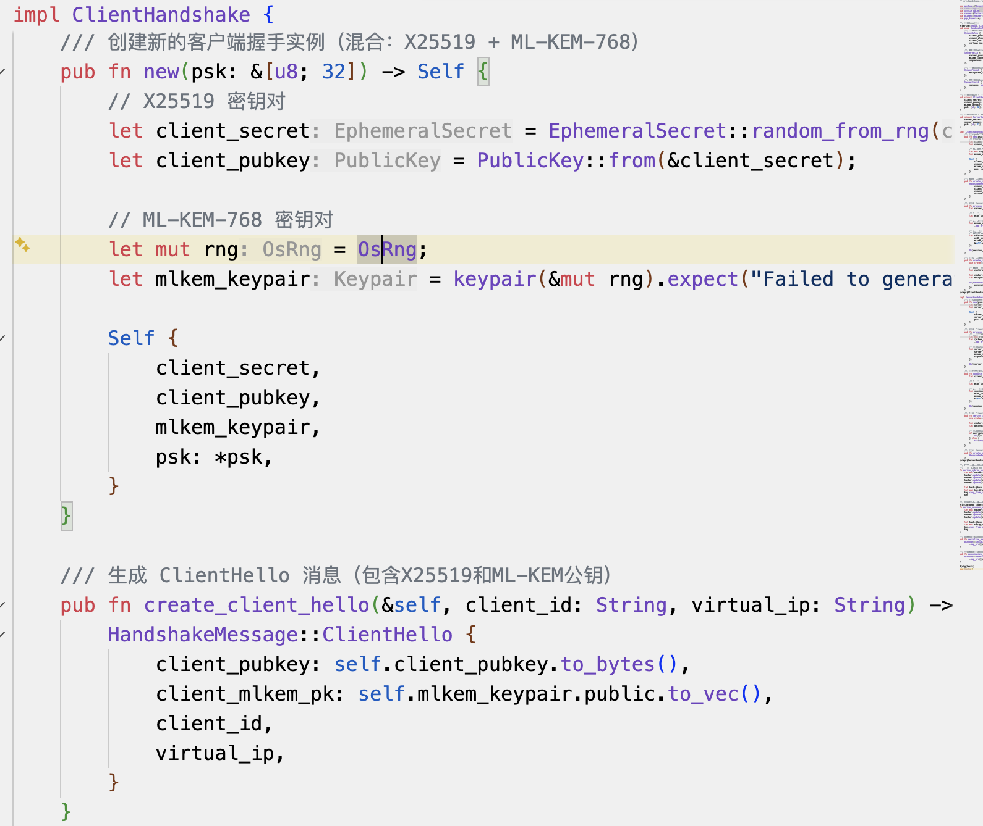
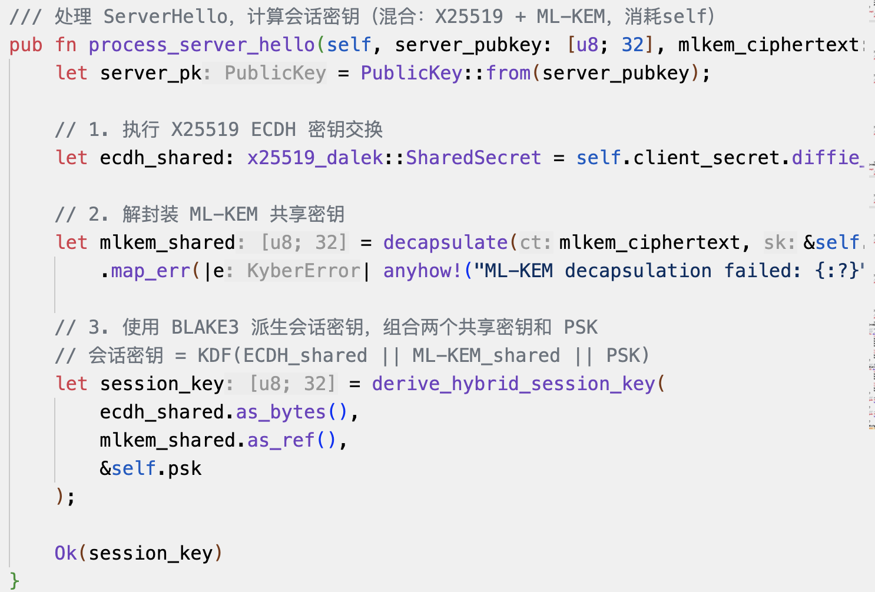
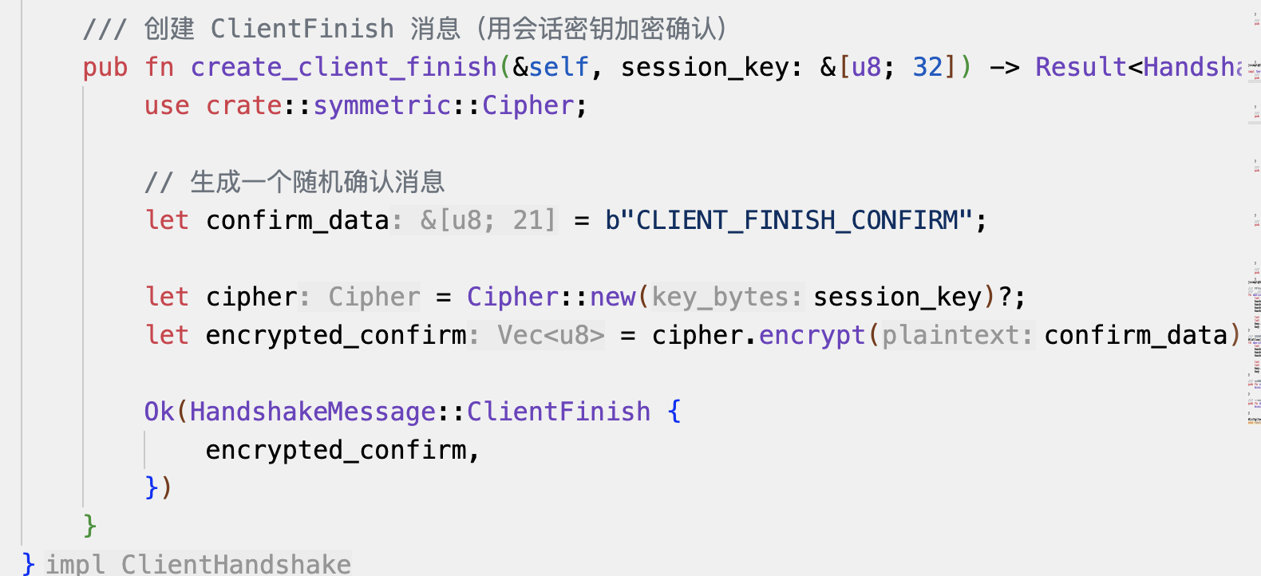
握手实现

Slide 23
恳请老师同学批评指正
汇报人：刘天豪
时间：2025.12.30

